Slide 1




Slide 2

Notes:
Potenciar esa escucha para convertirlo en un espacio de escucha active que nos permite indagar (a que te refieres con eso) Prestar atencion y además mostramos interés a la otra personas a través de señales. Nuestra atención está plenamente en la persona que tenemos enfrente, estamos concentrados en escuchar al otro, observamos las señales que emite a través del lenguaje no verbal y lo acompañamos en su emoción. Sin juzgar, sin aconsejar, sin hablar de nosotros…simplemente estamos.
Los gestos corporales y las expresiones faciales nos darán muchas pistas sobre las emociones, deseos, actitudes y sentimientos de nuestro interlocutor.
El tono, la intensidad y el ritmo nos darán pistas claves sobre el estado anímico de la otras personas. Las asesoría nos permiten observar a las personas.

Slide 3

Notes:
Programa que recoge las propuestas juveniles que posteriormente y en función de las mas solicitadas trasladaran al gobierno municipal para llevarlas a cabo.
EMPLEO
VIVIENDA
OCIO
MOVILIDAD
INNOVACION
VOLUNTARIADO
SALUD….

Slide 4

Asesoría Jurídica
Nieves Juárez
Asesoría de Estudios
Carme Gallego
Asesoría de Empleo y
Asesoría PSICOPERSONAL
Luz Parra
Notes:
La Asesoría Jurídica asesora y ayuda con cualquier consulta legal, laboral, o de cualquier otro tema jurídico.
La Asesoría de Estudios y Profesiones permite asesorar a los jóvenes sobre cualquier duda o tema relacionado con la formación académica (universidad, ciclos formativos, bachillerato, convalidaciones, academias, etc.) o relacionado con la orientación profesional.
La Asesoría de Empleo surge para dar apoyo ante el actual panorama de inestabilidad e incertidumbre laboral. Desde el apoyo a la motivación en la búsqueda de empleo, a la orientación y revisión de su proceso de búsqueda, formación e información del mercado de trabajo.
La Asesoría Psicopersonal está destinada a jóvenes que necesiten un espacio de escucha, ayuda, apoyo emocional y orientación. Atendiendo sus dudas y dificultades personales relacionadas con su desarrollo personal.

Slide 5

Asesorías
Notes:
Las asesoría nos permiten observar a las personas.
Potenciar ese esacion de escucha para convertirlo en un espacio de escucha active que no permite indagar (a que te refieres con eso) observer e indagar Sin juzgar, sin aconsejar, sin hablar de nosotros…simplemente estamos.

Slide 6

Notes:
ALBA , una de la jóvenes que colabora como corresponsal nos va a explicar en qué consiste.

Slide 7
Queremos acompañarte durante tu etapa de desarrollo
personal durante todo el próximo año.
Nuestro desarrollo personal es un camino largo y a veces duro, que nos exige el reto de desarrollar unas capacidades concretas, para encajar las dificultades que todos atravesamos en nuestras vidas.
A veces necesitamos un espacio donde sentirnos libres para expresarnos, donde podamos compartir esas dificultades y ser escuchados por personas que como nosotros lidian sus propias batallas.
Para ello hemos diseñado 6 minitalleres independientes, de esta forma, podrás participar en aquel o aquellos que más te interesen.

Slide 8
El objetivo de cada minitaller es trabajar el autoconocimiento para contribuir a tu bienestar psicológico.
Son trabajos prácticos y divertidos en grupos de 8-12 personas
La duración de cada taller es de 90 minutos. Horario de 17:00 h a 18:30 h
Se imparte de forma presencial en el centro Getafe Joven
Dirigido a personas jóvenes que están atravesando sus propias dificultades y retos.
Este espacio te invita a compartir tus experiencias, reflexiones… que te permita mejorar tu bienestar emocional

Slide 9
Si quieres compartir una experiencia vital, en un espacio de escucha seguro, en el que te sentirás libre para expresarte y buscar recursos para enfrentar los retos…
Anímate, no lo dudes, te esperamos.
Nos encantará compartir contigo este proyecto

Slide 10
¿Por qué eso temas y no otros?
Notes:
ALBA , una de la jóvenes que colabora como corresponsal nos va a explicar en qué consiste.

Slide 11
No sé muy bien por dónde tirar en este momento…
Me siento un poco perdido o perdida…
Creo que me he equivocado con lo que he elegido para estudiar…
A mi esto que estoy estudiando no me gusta, imaginaba que era de otra manera…

Slide 12
“Cómo ser mi propio coach” (septiembre)
¿Y si perseguir tus “sueños” no es algo inalcanzable?
¿Te ayudaría definir tus objetivos vitales más importantes, para poder enfocarte en ellos?.
¿Te gustaría aprender a planificar y organizar tu tiempo y revisar tus objetivos?
¿Quieres cultivar una actitud positiva para cuando te atasques en el camino?
…soy el dueño de mi destino, soy el capitán de mi alma…

Slide 13
Estoy atravesando una situación difícil…
He suspendido por tercera vez la misma asignatura…
Lo he dejado con mi chico y lo estoy pasando fatal…
No me hacen caso en el instituto me siento aislada, no tenida en cuenta…

Slide 14
“Cómo afrontar las trabas cotidianas: herramientas para el día a día” (octubre)
Te gustaría…
¿Recuperarte mejor de las situaciones complicadas a las que te enfrentes?
¿Utilizar esas experiencias difíciles para ser una persona mejor?
¿Saber que hacer para adatarte a situaciones adversas y salir con más fuerza?.
Ser desafiado es inevitable, ser derrotado es opcional
Roger Crawford

Slide 15
Tengo mucho estrés por los exámenes
Siento angustia ante el examen de este jueves
Ma van a suspender
La química se me da fatal y me pongo muy nervioso
No me da tiempo a estudiar

Slide 16
“Cómo gestionar la ansiedad ante los exámenes” (noviembre)
¿Sientes que no ves compensados tus esfuerzos de estudio por los nervios que tienes cuando enfrentas un examen?.
¿En situaciones de examen, los nervios son intensos y que temes que te jueguen una mala pasada?
¿Te gustaría afrontar tus exámenes con mayor seguridad, calma y concentración?.
La vida es como un viaje por la mar: hay días de calma y días de borrasca; lo importante es ser un buen capitán de nuestro barco.
Jacinto Benavente

Slide 17
Soy muy buena siendo negativa
Tiro la toalla porque hay cosas que se me “hacen bola”
Siempre pienso en lo peor
Me gustaría ser más optimista y tener más esperanza

Slide 18
“Piensa en verde: piensa con esperanza” (enero)
Te gustaría…
¿Aprender a ser más optimista?
¿Verte con más capacidad para afrontar los conflictos de tu vida?
¿No ser tan catastrofista con lo que te toca vivir?
¿Llevar mejor las situaciones difíciles?
El optimismo es la fe que conduce al logro; nada puede realizarse sin esperanza.
Hellen Keller

Slide 19
Creo que no me sé valorar como debería
No tengo seguridad en mi mismo
Me gustaría aprender a quererme y aceptarme más tal como soy
Pienso que los demás son mejores que yo

Slide 20
“Empodérate: Hazte muy fuerte” (febrero)
Te gustaría…
¿Aprender a confiar de ti a partir de autoconocimiento de tus fortalezas?
¿Cultivar la autocompasión cuando las cosas no te salen tan bien como esperabas?
¿Aprender a reforzarte y auto-elogiarte?
No es posible tener la autoestima alta en todo momento y tu vida continuará llena de imperfecciones, pero la compasión hacia uno mismo siempre estará allí, esperándote como un refugio seguro.
Kristin Neff

Slide 21
Me siento muy preocupado por el futuro
Estoy pasando una racha con mucha ansiedad
Me gustaría sentirme más en calma
A veces los nervios me juegan malas pasadas

Slide 22
Gestiona tu estrés en las situaciones que te roban la calma: Mindfulness
(abril)
Te gustaría…
¿Vivir con más calma y serenidad?
¿Disfrutar de la vida sin que tus pensamientos te la avinagren?
¿Controlar las situaciones estresantes?
¿Vivir de una forma más consciente disfrutando de los buenos momentos?
Los sentimientos van y vienen como las nubes en un cielo ventoso. La respiración consciente es mi ancla.
Thich Nhat Hanh

Slide 23
No me cunde el tiempo
No me organizo bien
Me distraigo con cosas que nos son importantes
Me gustaría poder centrarme más en lo que estudio

Slide 24
No te distraigas: céntrate en lo importante (abril)
Te identificas con estas situaciones…
Dejar para el final las tareas importantes (estudiar, hacer un trabajo…) por haber dedicado el tiempo tareas más entretenidas o agradables.
Retrasar aquellas tareas que nos resultan aburridas, complicadas o no nos motivan, por otras que preferimos hacer
En este taller encontrarás consejos muy prácticos que te ayudarán a centrarte en lo importante y no caer en la trampa de postponer aquello que debes hacer. ¡Te va a ser muy útil! ¡apúntate!
El tiempo es la divisa de tu vida, de hecho, es la única que tienes y solo tú puedes determinar cómo será gastada”
Carl Sandburg

Slide 25



LA CAMPAÑA
Noticias en la web de getafejoven.com
Carteles de cada taller
Dinamizamos en la red de corresponsales juveniles:
Whatsapp del SIAJ y publicaciones en y en redes sociales.

Slide 26




LA CAMPAÑA

Slide 27
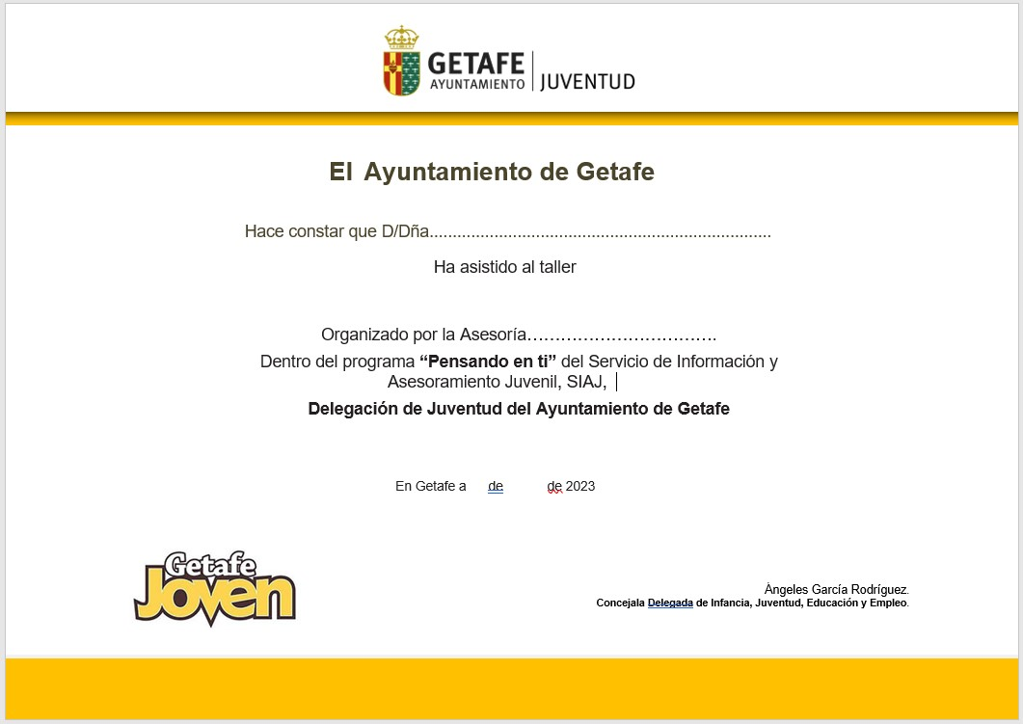

Slide 28

Tu opinión nos importa
1. Por favor tu nombre, teléfono y mail
2. ¿Qué te llevas de este taller que te sirva en tu día a día?
3. ¿Se lo recomendarías a alguien? ¿A quién y por qué?
4. ¿En qué mes o momento del año resultaría más útil hacer este taller?
5. ¿Cambiarías algo del taller? ¿el qué?
6. ¿Qué puntuación le darías al taller del 1 al 10?
Notes:
VIVO

Slide 29
Tu opinión nos importa
Notes:
¿

Slide 30
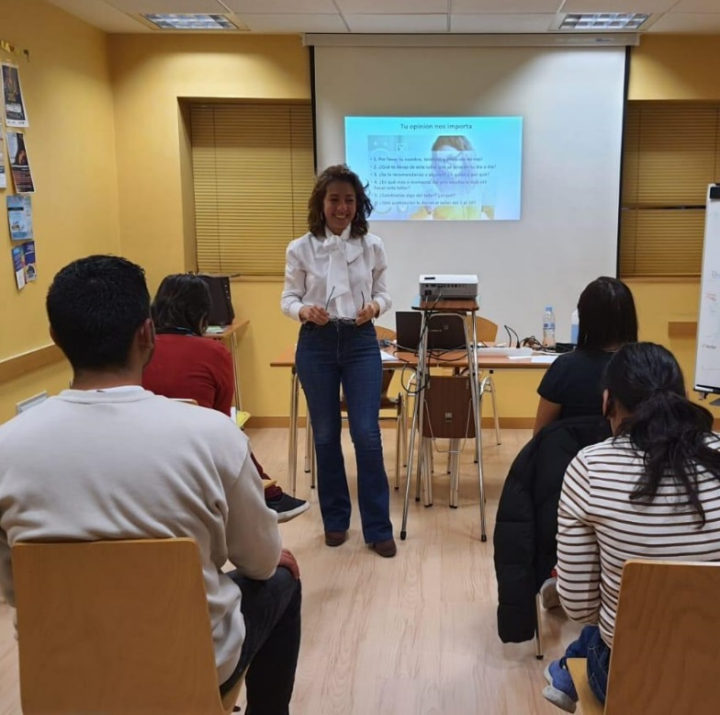
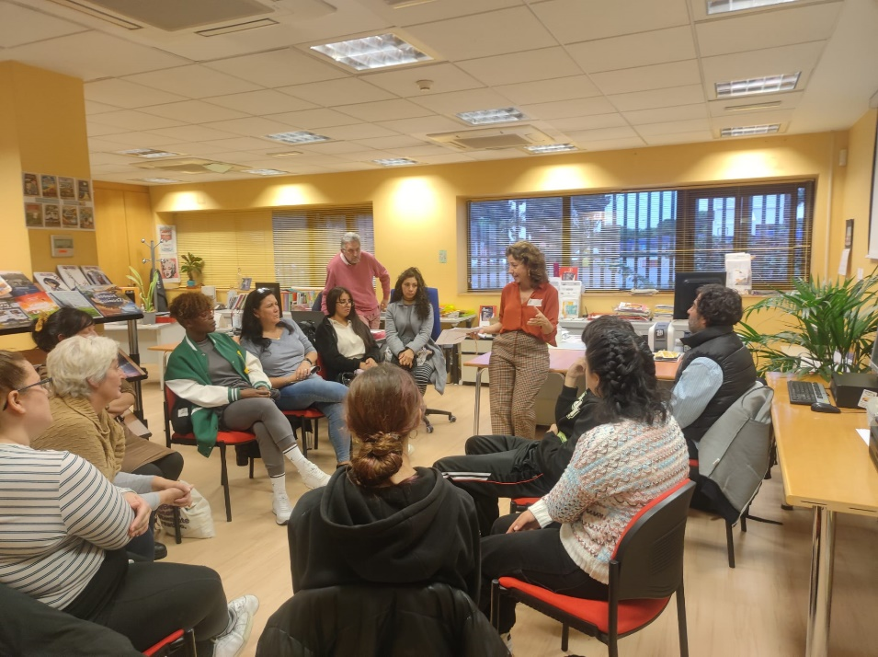
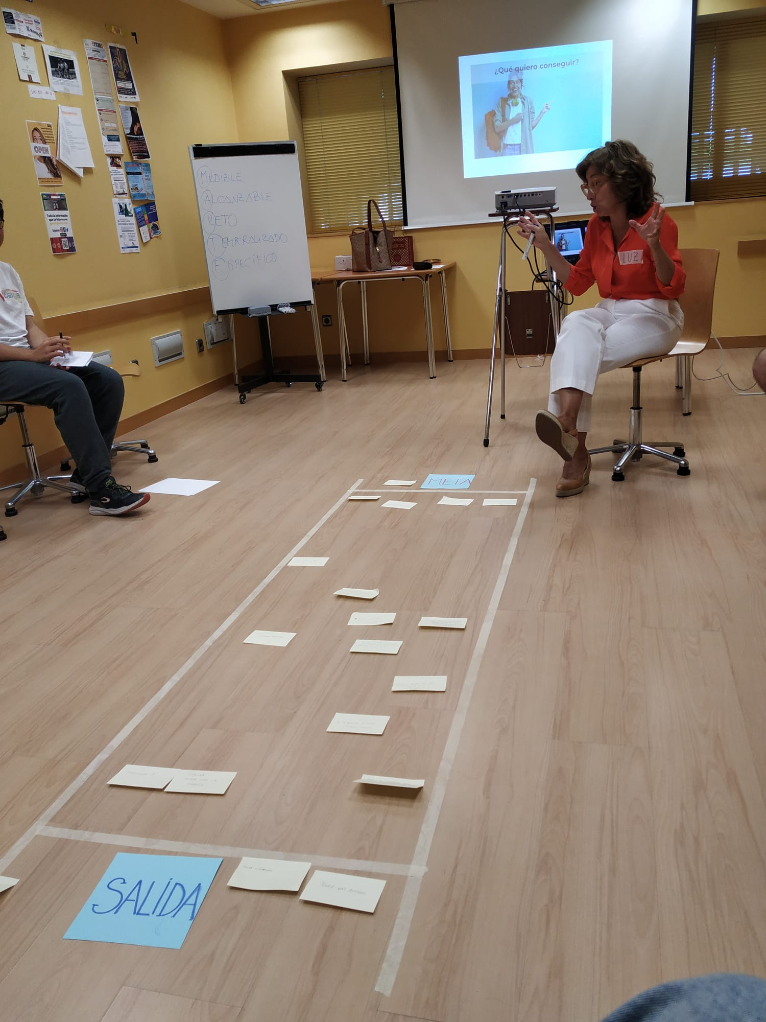
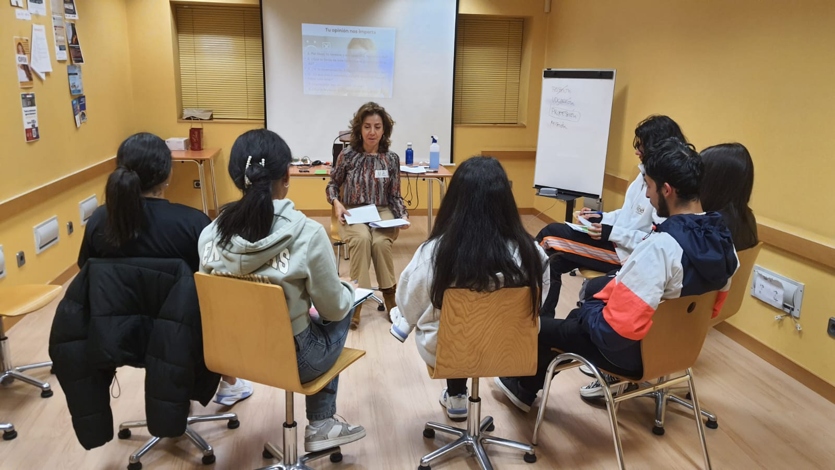
Notes:
También quiero trasmitiros cómo he vivido yo personalmente la experiencia pensando en ti
Ha estado lleno de aprendizajes. Aprendizajes que parten de la generosidad de los jóvenes que han venido a los talleres a compartir sus propias experiencias personales con nosotros.
Quiero agradecerles a los jóvenes
Su continua implicación y colaboración para la buena marcha del Taller convirtiéndolo en una experiencia valiosa para todos y todos que hemos participado.
También su esfuerzo por reflexionar sobre cuestiones que no resultan tan evidentes
Agradecer personalmente la confianza que han depositado en mi en el SIAJ de Getafe porque Cuando pedimos ayuda también estamos dando un voto de confianza a la otra persona.
Pedir ayuda nos hace más honestos, porque tiene que ver con el reconocimiento de las propias limitaciones, la humildad y la valentía.

Slide 31

Aprendizajes
Generosidad
Voto de confianza
Colaboración activa
Experiencia de valor
Honestidad
Humildad
Valentía
Esfuerzo Reflexión

Slide 32
También quiero trasmitiros cómo he vivido yo personalmente la experiencia pensando en ti
Ha estado lleno de aprendizajes. Aprendizajes que parten de la generosidad de los jóvenes que han venido a los talleres a compartir sus propias experiencias personales con nosotros.
Quiero agradecerles a los jóvenes
Su continua implicación y colaboración para la buena marcha del Taller convirtiéndolo en una experiencia valiosa para todos y todos que hemos participado.
También su esfuerzo por reflexionar sobre cuestiones que no resultan tan evidentes
Agradecer personalmente la confianza que han depositado en mi en el SIAJ de Getafe porque Cuando pedimos ayuda también estamos dando un voto de confianza a la otra persona.
Pedir ayuda nos hace más honestos, porque tiene que ver con el reconocimiento de las propias limitaciones, la humildad y la valentía.

Slide 33
GRACIAS

